Slide 1

Великая Отечественная война
1941 – 1945 гг.

Slide 2
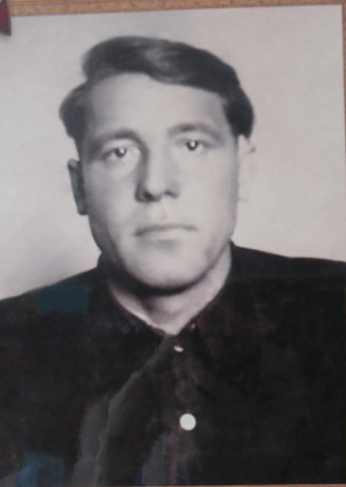
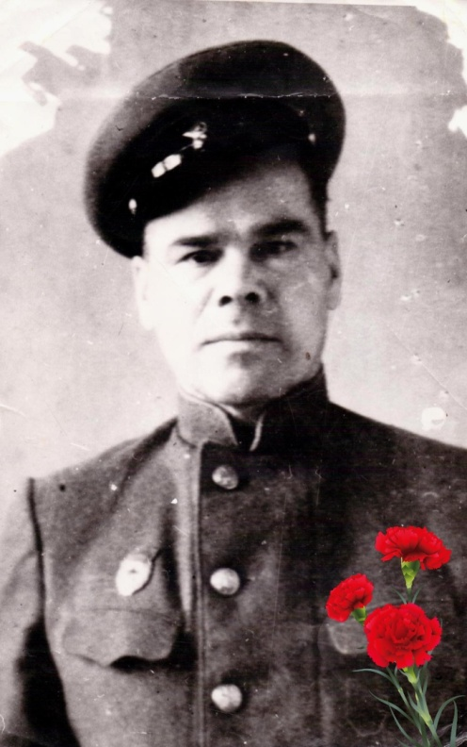
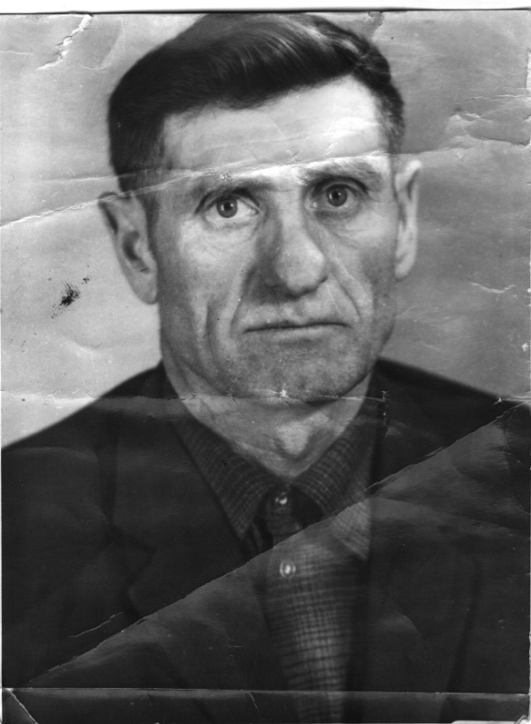
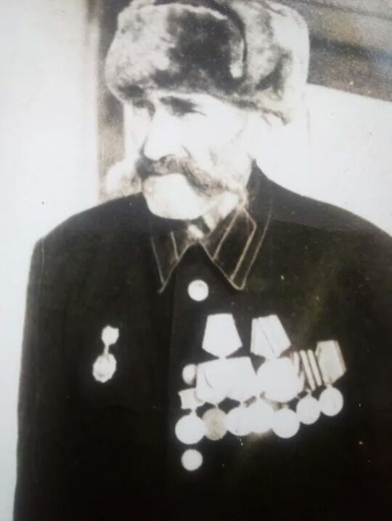
Кокош Николай Ефимович
Горбенко Данил Макарович
Кривенко Михаил Ерофеевич
Ярош
Михаил Григорьевич

Slide 3

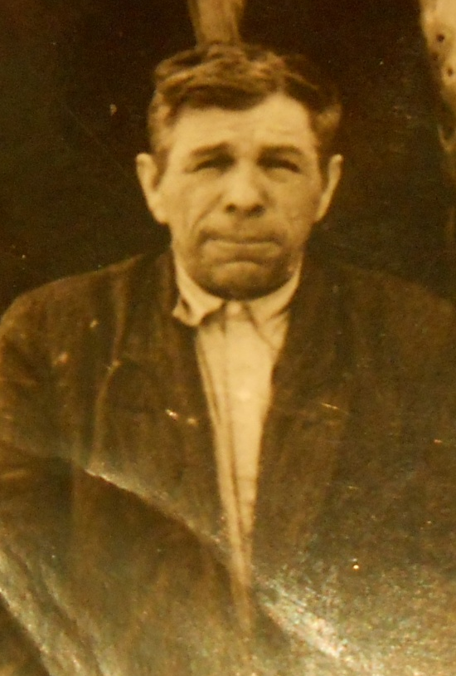
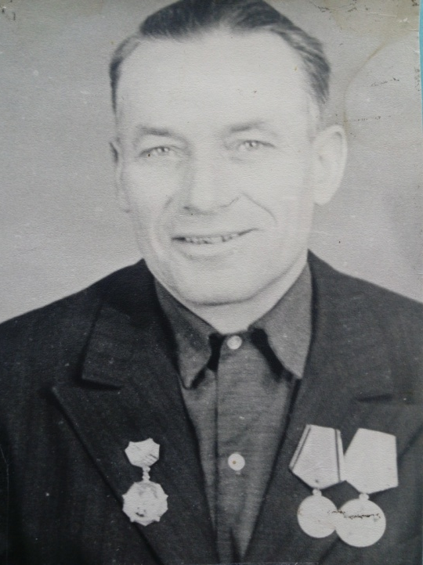
Кононенко Иван Ильич
Пожидаев
Григорий
Гаврил
Василий Владимирович
Галата
Иван Андрианович

Slide 4
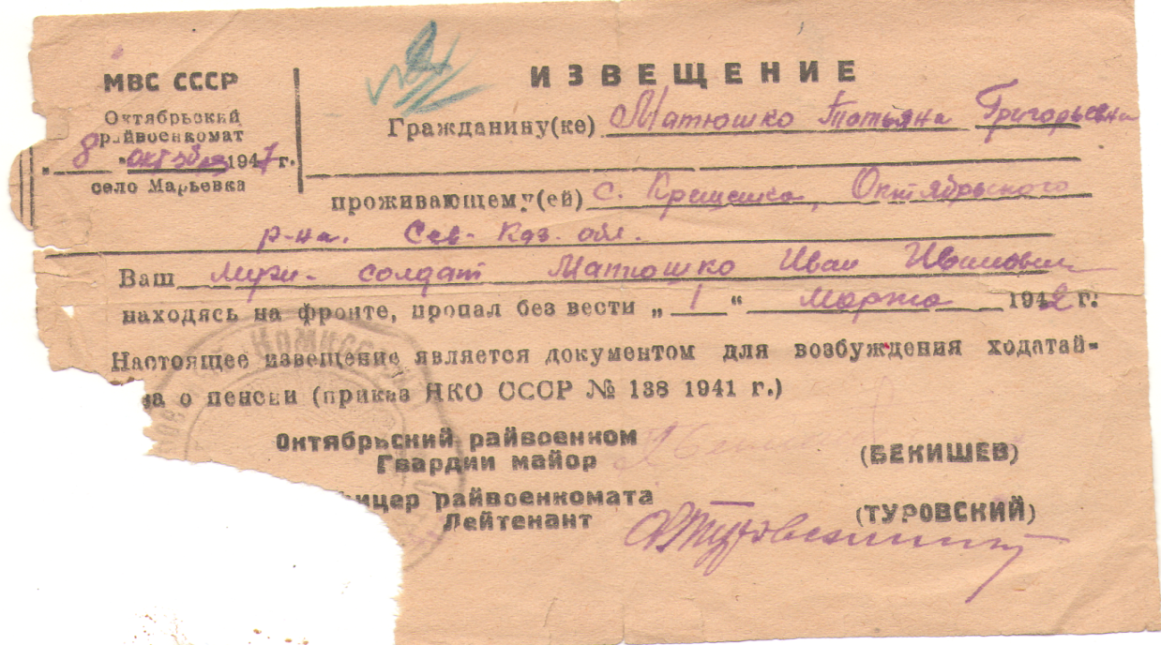
Похоронки…
Небольшой кусочек бумаги, а сколько горя несла она в семьи погибших солдат.
Похоронка, которую получила Матюшко Т.Г. на мужа Матюшко И.И.

Slide 5
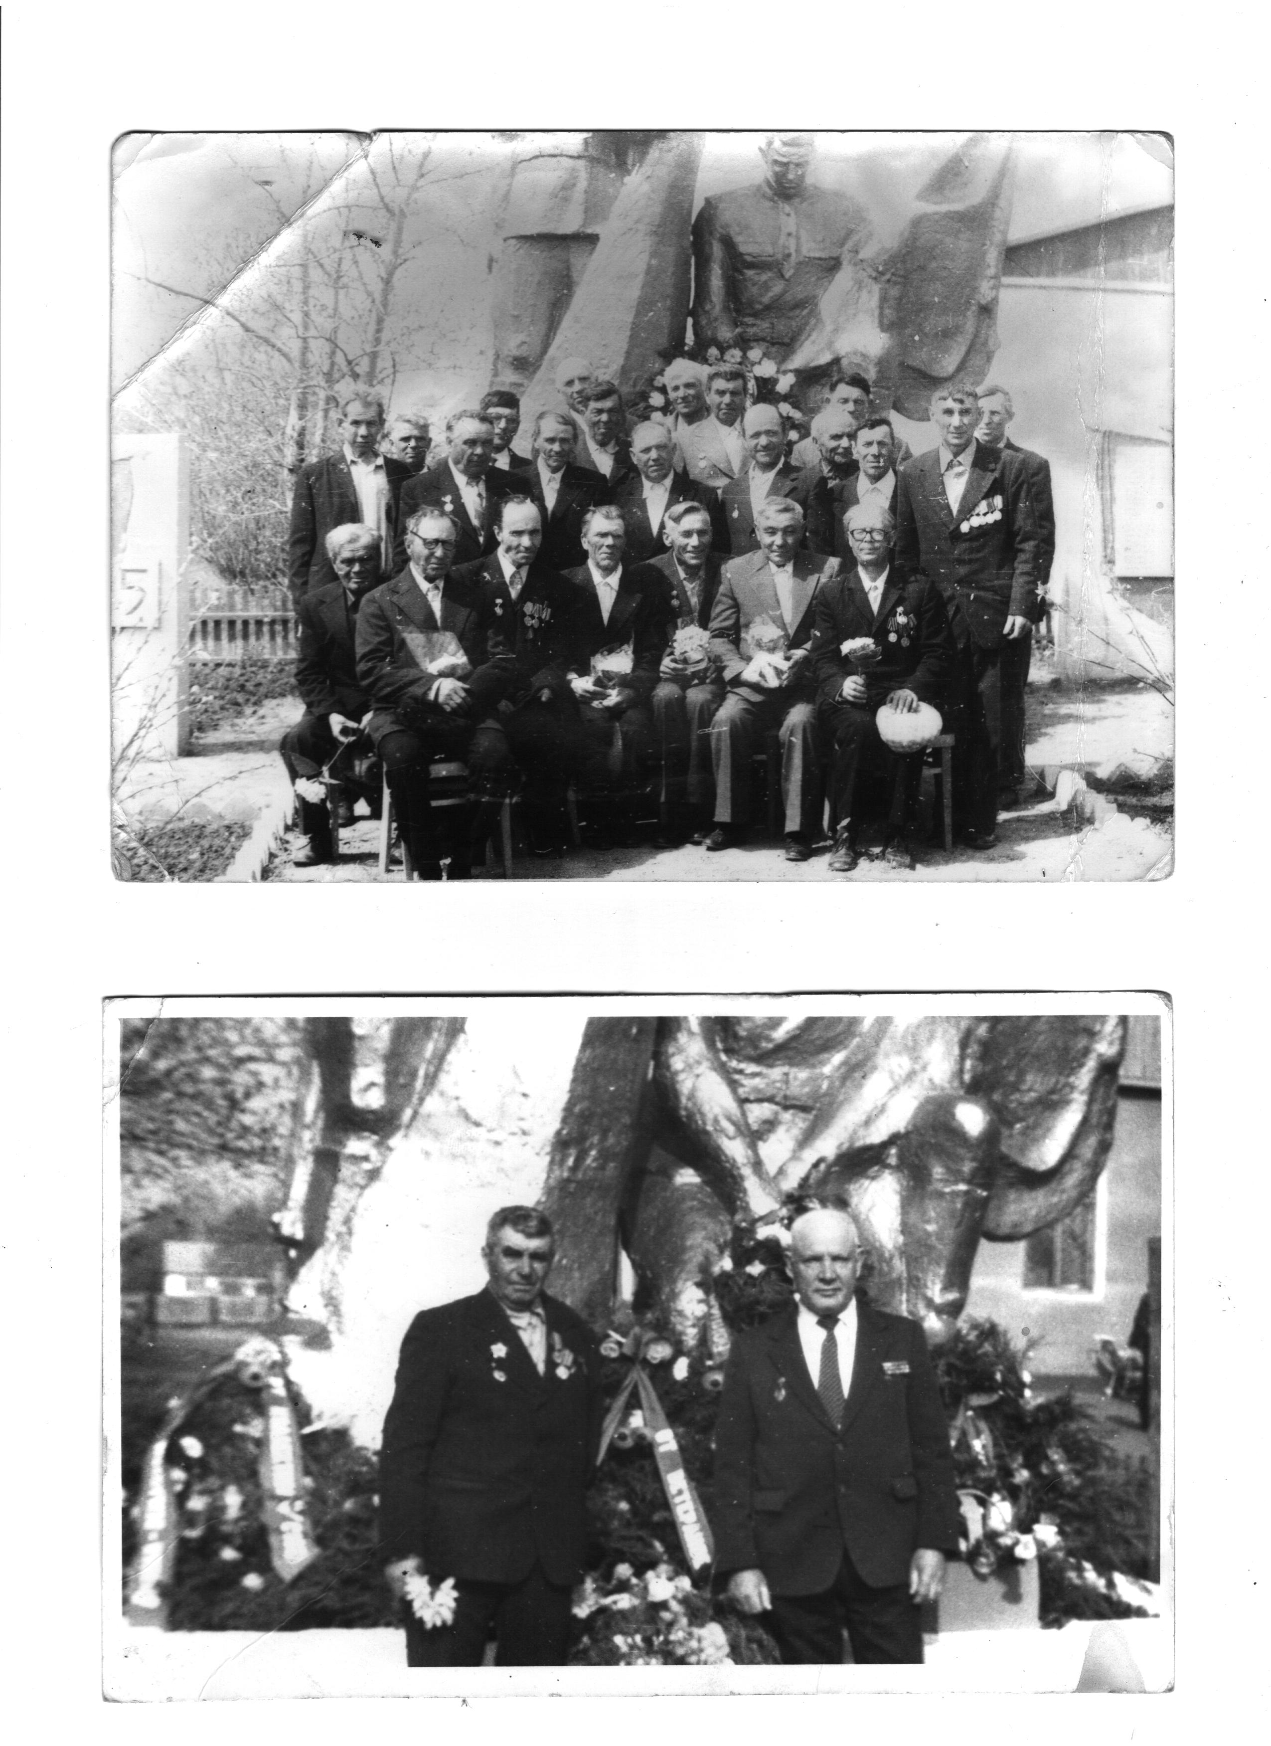

Slide 6
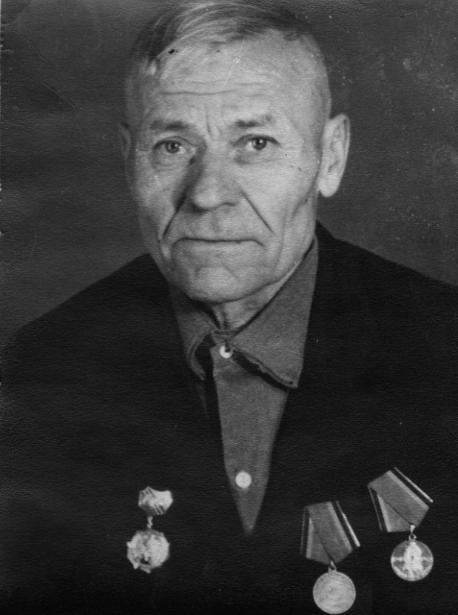

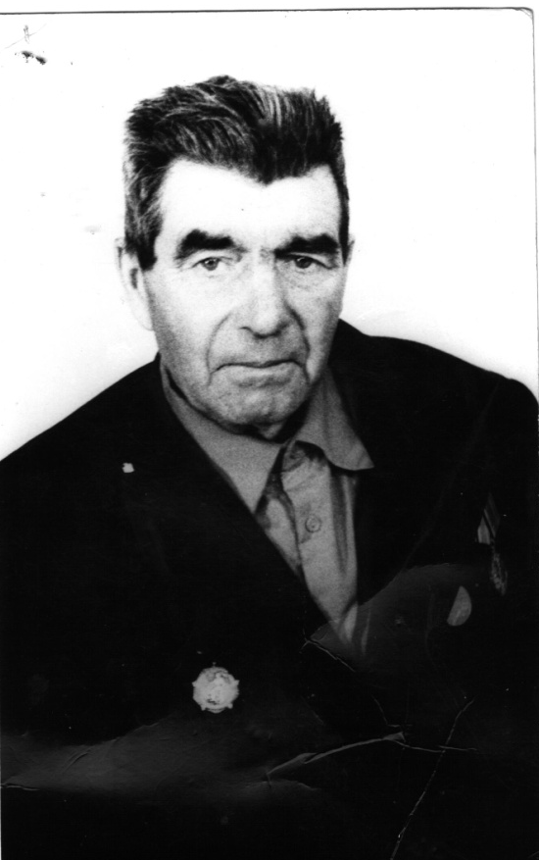

Жук Фёдор Сергеевич
Лубян Михаил Михайлович
Синенко Алексей Тарасович
Ляшенко Николай Григорьевич

Slide 7
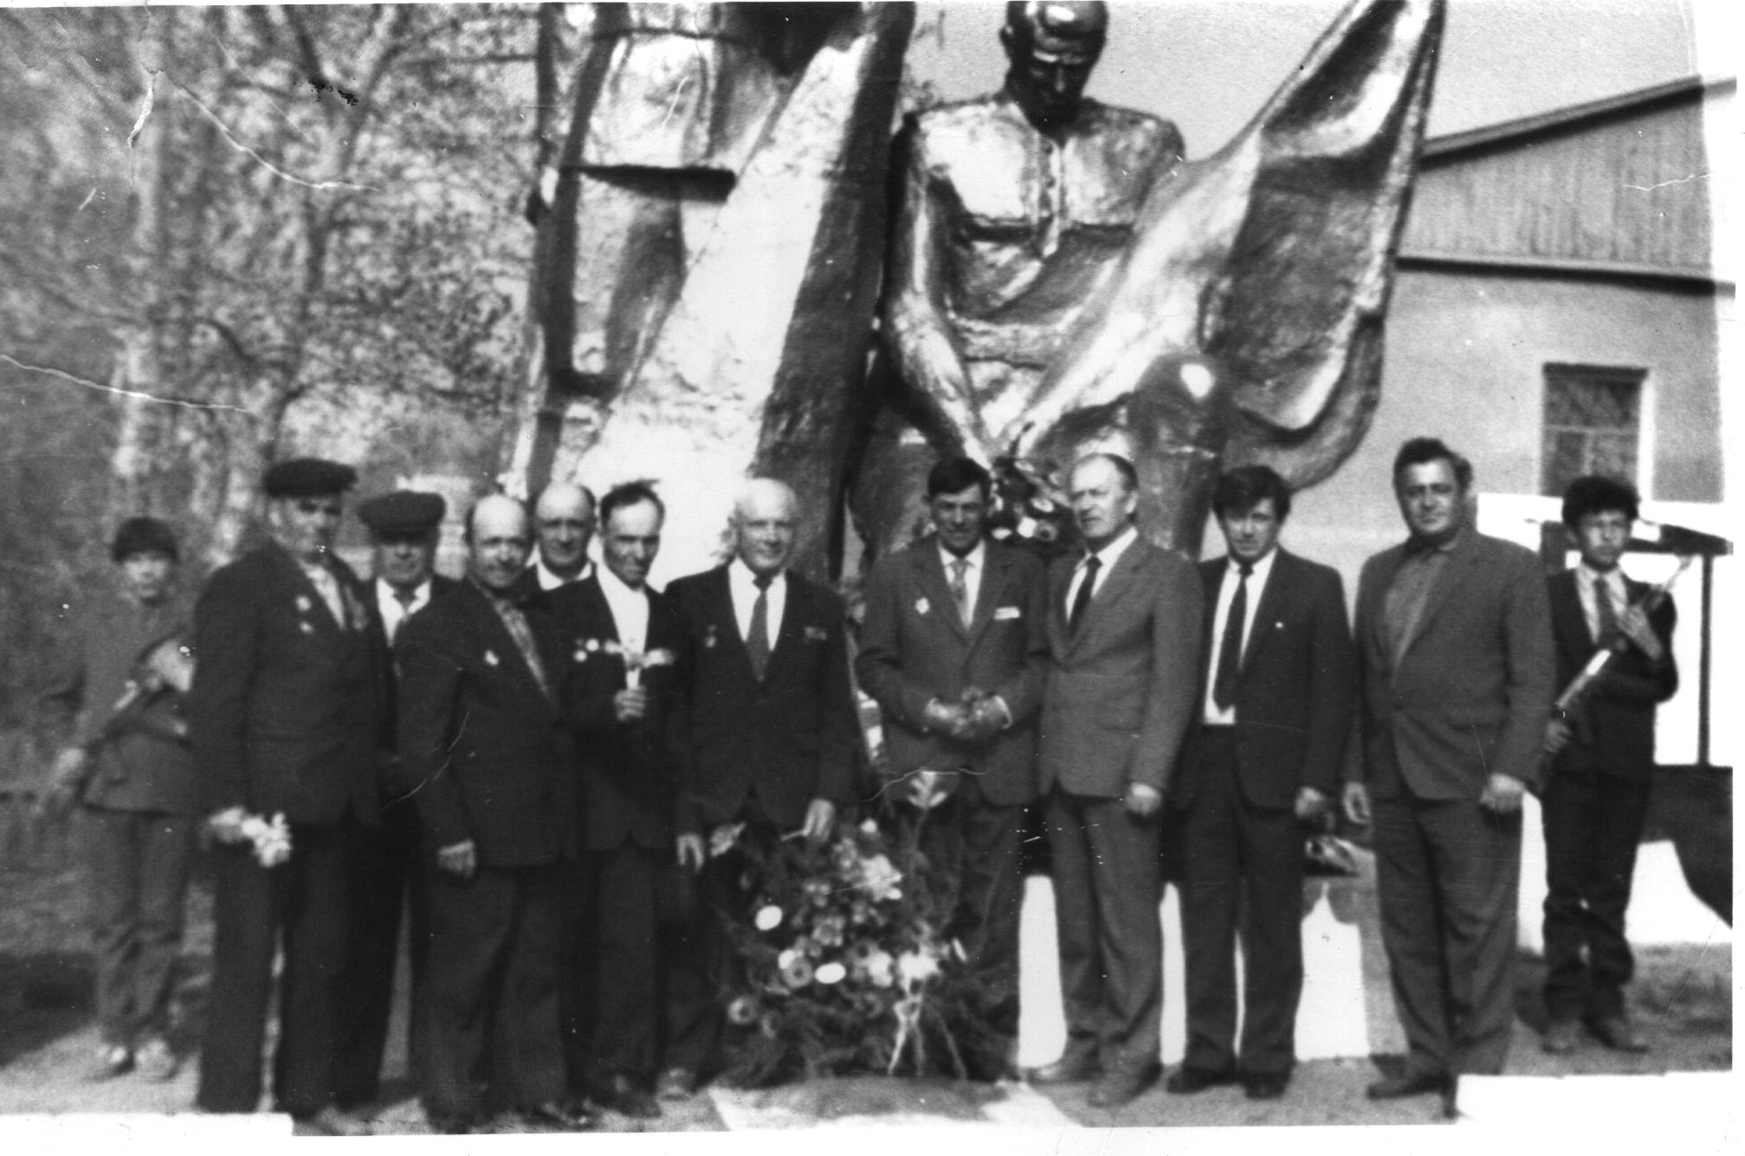

Slide 8
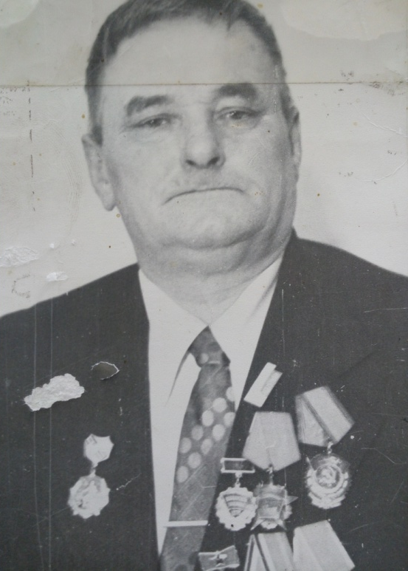
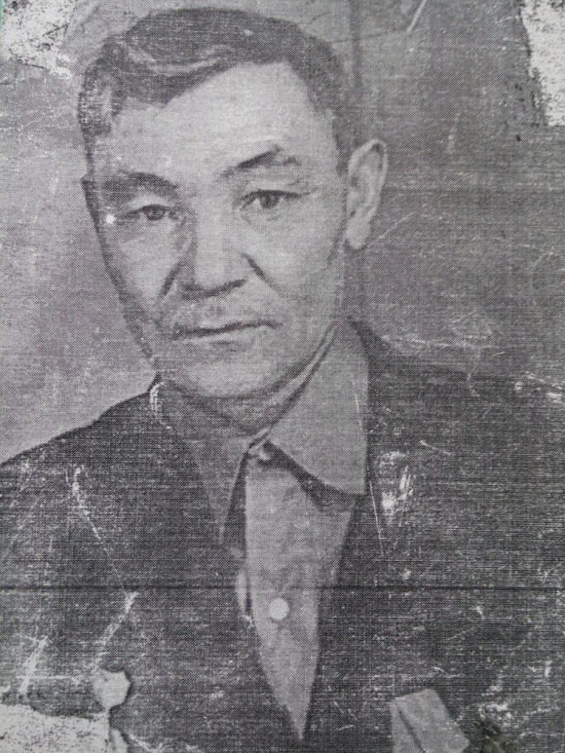
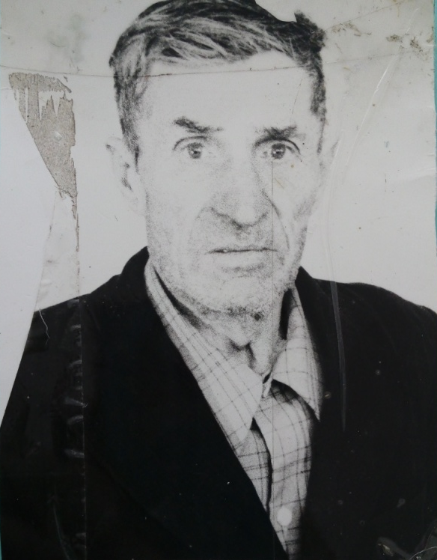
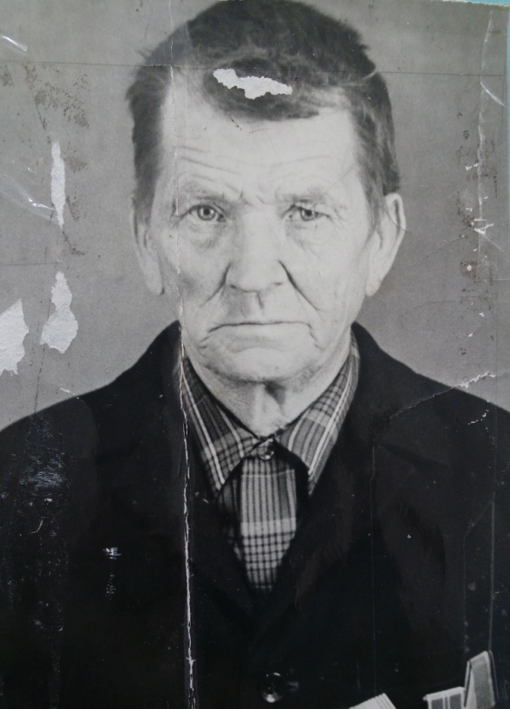
Харченко Алексей
Сальменов Алтай Сальменович
Коваль Андрей Григорьевич
Киселев Илья

